Slide 1
Работаем по ФГОС:
Организация работы с учебным материалом для учащихся с ЗПР
Беляева Т.В.
Учитель обществознания, тьютор
МБОУ г. Кострома СОШ № 6

Slide 2
Работаем по ФГОС: организация работы с учебным материалом с учащимися с ЗПР
Особенности развития учащихся с ЗПР;
Особенности обучения детей с ЗПР;
Смысловое чтение как способ формирования межпредметных понятий;
Приемы работы с текстом.
Презентация составлена на основе материалов лекций Агафонова С.В., к.п.н. Кулуцкой Е.К., д.п.н. Иоффе А.Н. ФГАУ ДПО АПК и ППРО КПК «Деятельность тьюторов в условиях модернизации технологий и содержания обучений в соответствии с новыми ФГОС , ПООП и концепциями модернизации учебных предметов (предметных областей), в том числе, по адаптированным образовательным программам для обучающихся с ограниченными возможностями здоровья»

Slide 3
Особенности развития учащихся с ЗПР
Умственная отсталость - стойкое нарушение познавательной деятельности в результате органического поражения головного мозга;
Задержка психического развития относится к разряду слабовыраженных отклонений в психическом развитии и занимает промежуточное место между нормой и патологией;
Основные трудности, которые они испытывают, связаны прежде всего с социальной (в том числе школьной) адаптацией и обучением;
Наиболее ярким признаком ЗПР является незрелость эмоционально-волевой сферы. Такому ребенку очень сложно сделать над собой волевое усилие, заставить себя выполнить что-либо.

Slide 4
Особенности личности подростка с ЗПР
Недостаточная познавательная активность;
Частые переходы от состояния активности к полной или частичной пассивности;
Сложность задания, большой объем работы выводит ребенка из равновесия, заставляют нервничать;
Могут допускать срывы в своем поведении;
Очень обидчивы и вспыльчивы.
Быстро наступающее утомление приводит к снижению работоспособности;
.
.

Slide 5
Особенности обучения детей с ЗПР
Адаптация
Наводящие вопросы
Наглядность
Приемы, алгоритмы
Примеры решений
Новый материал – малыми порциями
Постепенное усложнение заданий

Slide 6

Смысловое чтение как способ формирования межпредметных понятий
Смысловое чтение определено федеральным государственным стандартом (далее - ФГОС) основного общего образования и утверждено приказом Минобрнауки России от 17.12.2010 за № 1897 как один из метапредметных результатов освоения основной образовательной программы основного общего образования

Slide 7
Смысловое чтение как способ формирования межпредметных понятий
Смысловое чтение – это такой вид чтения, которое нацелено на понимание читающим смыслового содержания текста;
Цель смыслового чтения – максимально точно и полно понять содержание текста, уловить все детали и практически осмыслить извлечённую из текста информацию;
Смысловое чтение текста – это:
поиск информации в тексте и понимание прочитанного;
интерпретация прочитанного текста;
3. оценка информации, заключенной в тексте.

Slide 8
Смысловое чтение и развитие УУД
УУД
Личностные
Коммуникативные
Познавательные
Регулятивные

Slide 9
Алгоритм работы с текстом учебника для учащихся с ЗПР
Прочитайте текст
Выпишите опорные слова
Вставьте пропущенные слова в схему и выполните задание
Ответьте на вопросы к каждому пункту прочитанного текста
Notes:
У учащихся с ЗПР преобладает механическая память. Используя данный алгоритм при работе с текстом учебника, можно сформировать УУД. Алгоритм может быть оформлен на карточке и прикреплен в тетрадь ученика. Опорные слова в тексте учебника могут быть выделены учителем.
Блок выполнения заданий к схеме можно заменить работой с понятиями.

Slide 10
Обществознание 8 класс под ред. Л.Н. Боголюбова, § 13 «Социальная структура общества» (отрывок)
Notes:
Учащиеся с ЗПР не могут освоить большие объемы, поэтому вопросы к каждому пункту направлены на выделение только основных понятий.

Slide 11
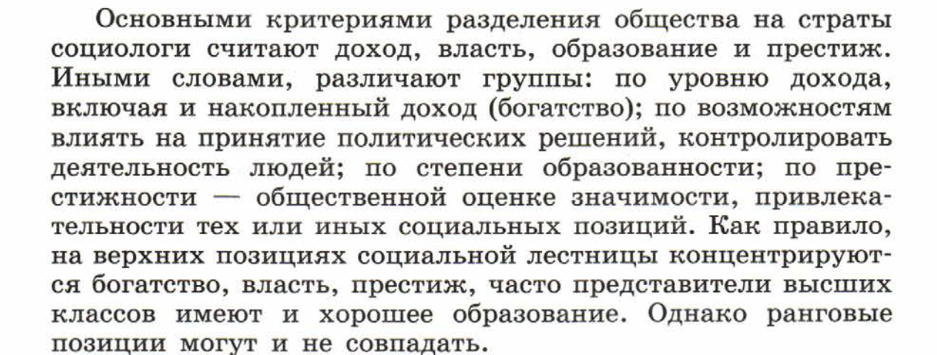
Учащиеся читают текст по абзацам. Важно фиксировать внимание на существительных, первом и последнем предложении из каждого отдельного абзаца.
Выделение важной информации. Определять главное можно в процессе чтения текста.
Выделение ключевых слов текста по ходу чтения.

Slide 12
Работа учителя
Вопросы
Что такое социальная сфера?
Что относится к элементам социальной сферы?
Опорные слова
Социальная сфера
Социальная группа
Социальный слой
Что такое стратификация?
Что такое социальное неравенство?
Класс
Стратификация
Социальное неравенство
Что является основными критериями разделение общества на страты?

Slide 13
Работа со схемой
Сферы общества
Экономическая сфера
Элементы ….сфера
Класс
…….
Это социальное расслоение общества
Политическая сфера
….
Духовная сфера
Социальная ….
Социальный слой
В его основе лежит социальное …….
Задание на перенос информации.
Дополнение схем на основе прочитанного материала.
В
С
Н

Slide 14

Задание «Составь схему»
Направлено на формирование умения соотнесения информационных элементов
Доход
Критерии стратификации
Власть
Образование
Престиж

Slide 15
Тестовые задания
Выбор правильного ответа из предложенных вариантов

Slide 16
Задание «Выберите верное суждение»
Элементами социальной сферы являются: социальные слои, группы и классы.
Социальная стратификация - это производство товаров и услуг.
Социальное неравенство предполагает неодинаковый доступ к ограниченным ресурсам.
Критериями социальной стратификации являются: национальность, возраст и внешние данные человека.

Slide 17
Работа с понятиями
?
Стратификация
Это социальное …. общества
Ассоциации:
1……….
2……….
Социальное
неравенство
…… доступ к ограниченным ресурсам
Ассоциации:
1……….
2……….
П
О
П
С
Notes:
При работе с понятиями можно применить прием «Снежный ком» – это поиск ассоциаций. При установлении взаимосвязи между понятиями можно использовать формулу «ПОПС»: позиция, обоснование, примеры, следствие. Данные приемы позволяют постепенно усложнять задания.

Slide 18
Работа с понятиями
С
Т
Р
А
Т
И
Ф
И
К
А
Ц
И
Я
Существительное
1
2
Прилагательное
1
2
Глагол
1
2
Notes:
Д.п.н. Иоффе А.Н. предлагает для работы с понятиями преобразованный синквейн. Данный прием является языковым образным рядом. Для учащихся с ЗПР данное задание легче, чем синквейн. Еще одним приемом является задание «Да-Нет», т.е. выбор верного суждения.

